Slide 1


Slide 2
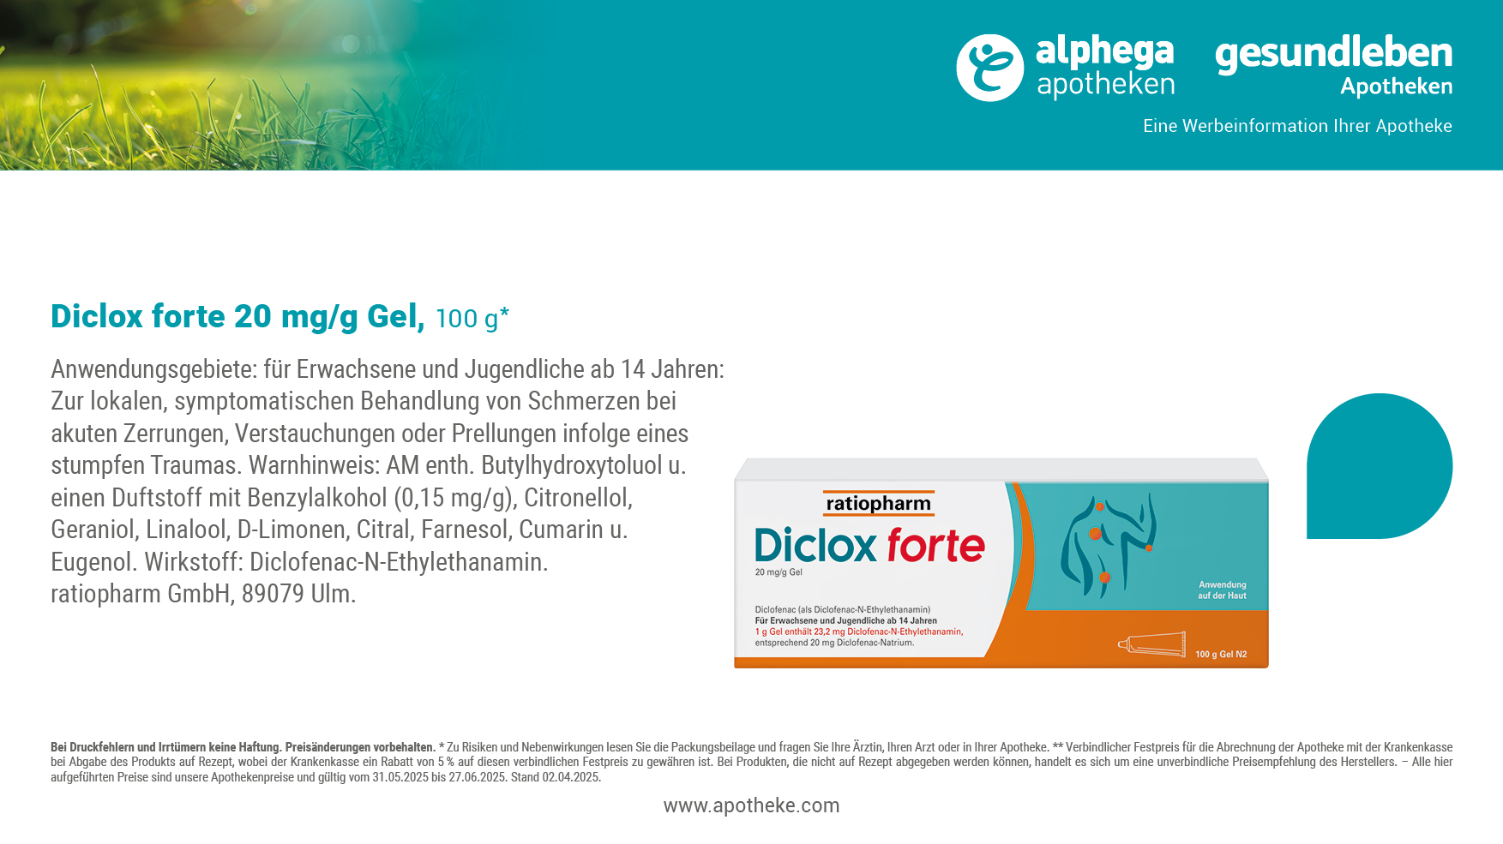
^{Unser}
^{Preis}
19,^{99 €}
199,90 € pro 1.000 g

Slide 3
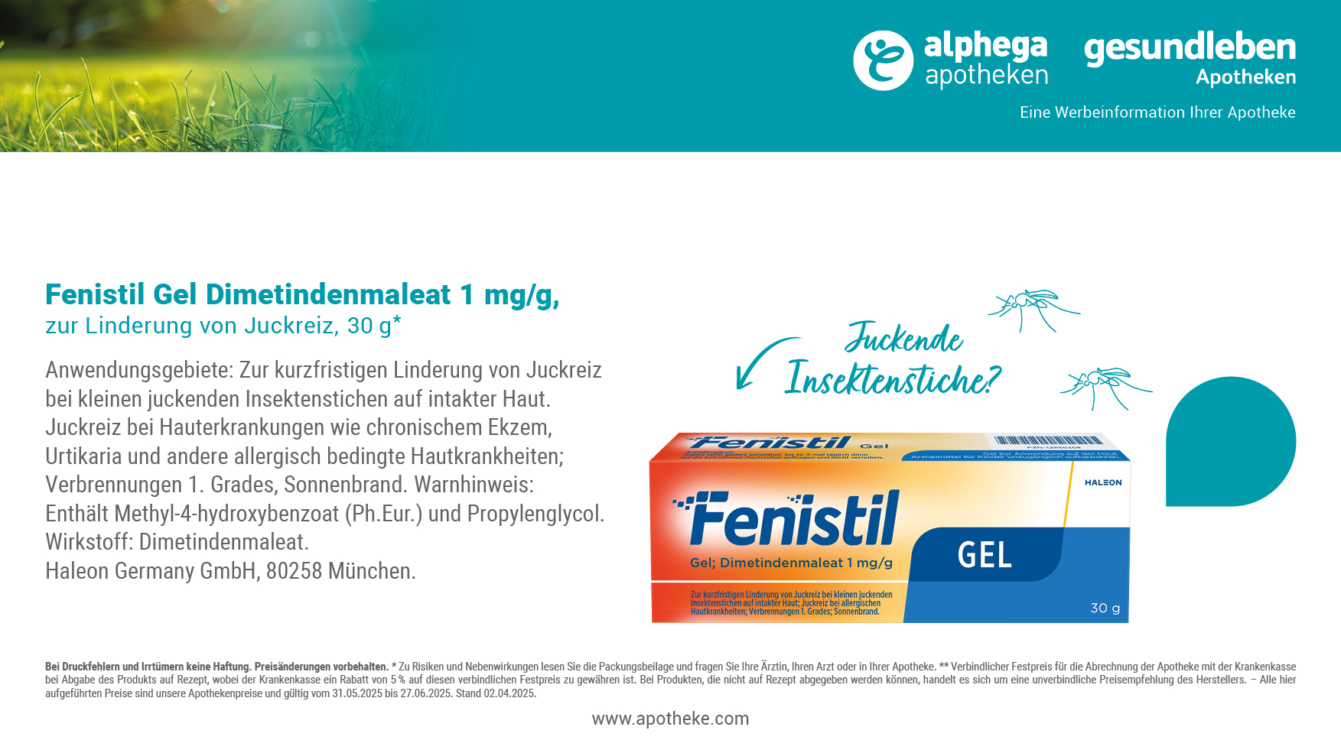
^{Unser}
^{Preis}
10,^{89 €}
363,00 € pro 1.000 g

Slide 4
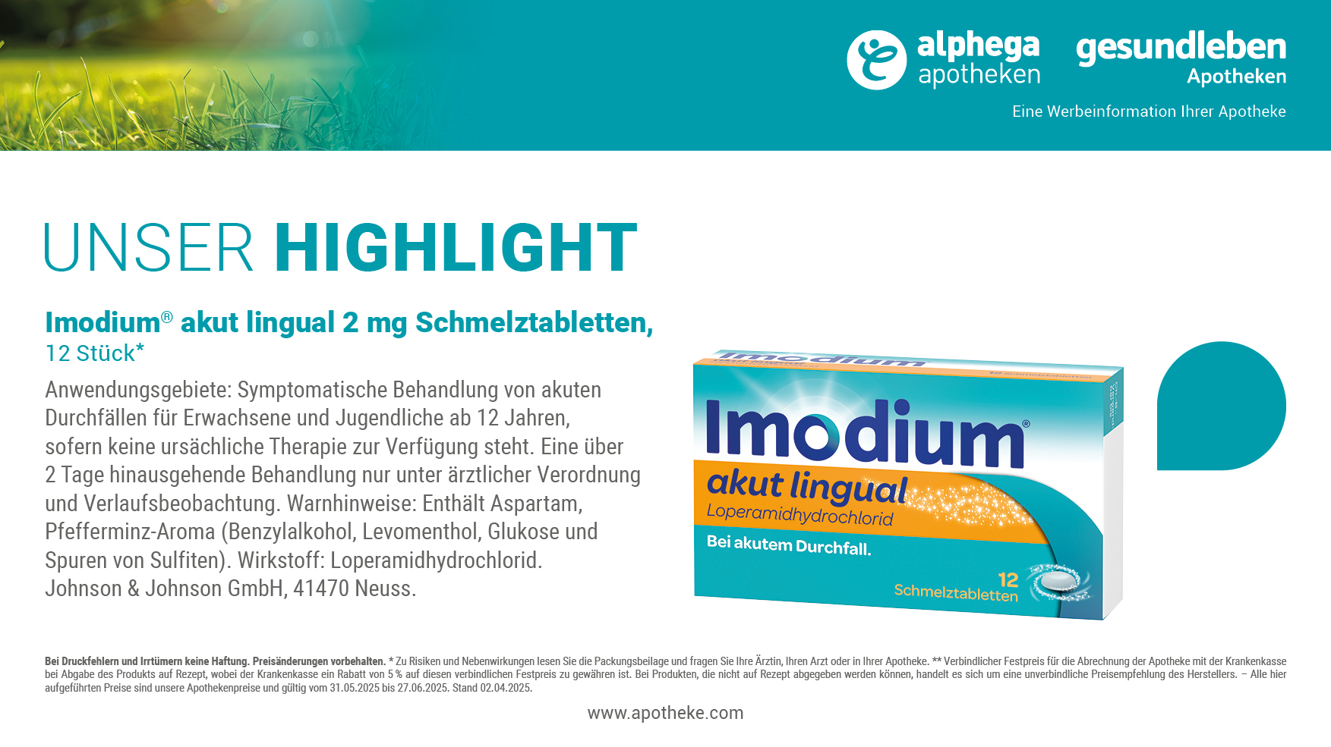
^{Unser}
^{Preis}
14,^{76 €}

Slide 5

20%
sparen!
18,^{99 €}
23,75 €**
379,80 € pro 1.000 ml

Slide 7
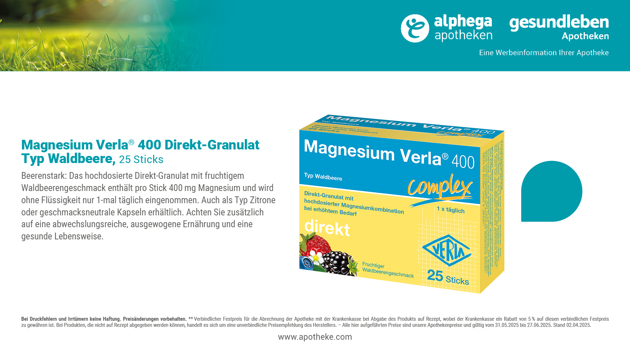
20%
sparen!
10,^{99 €}
13,79 €**

Slide 8

^{Unser}
^{Preis}
12,^{58 €}

Slide 9

20%
sparen!
18,^{99 €}
23,90 €**
379,80 € pro 1.000 ml

Slide 10

20%
sparen!
35,^{89 €}
44,95 €**

Slide 11
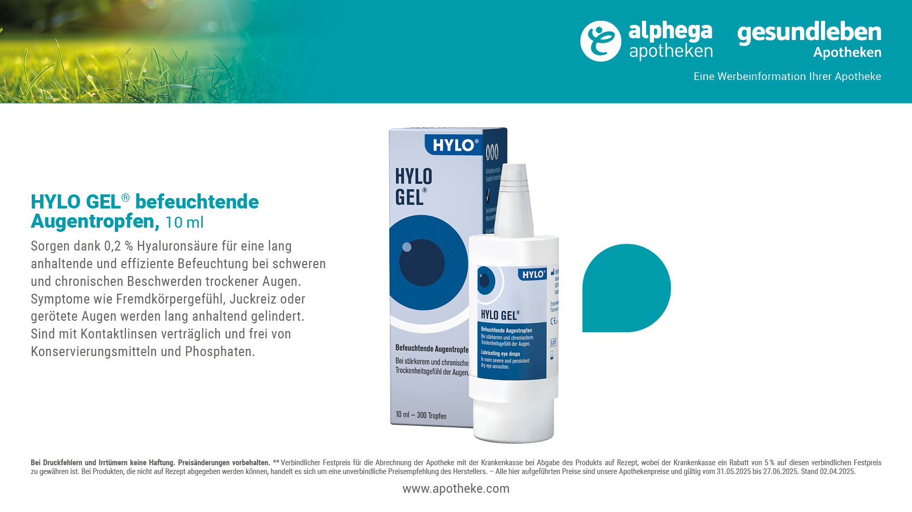
20%
sparen!
14,^{29 €}
17,95 €**
1.429,00 € pro 1.000 ml

Slide 12
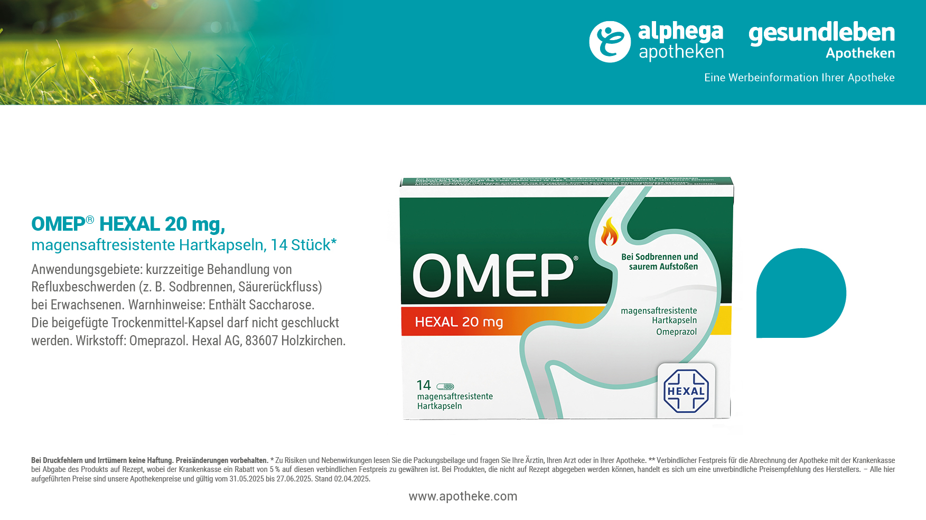
^{Unser}
^{Preis}
14,^{96 €}

Slide 13
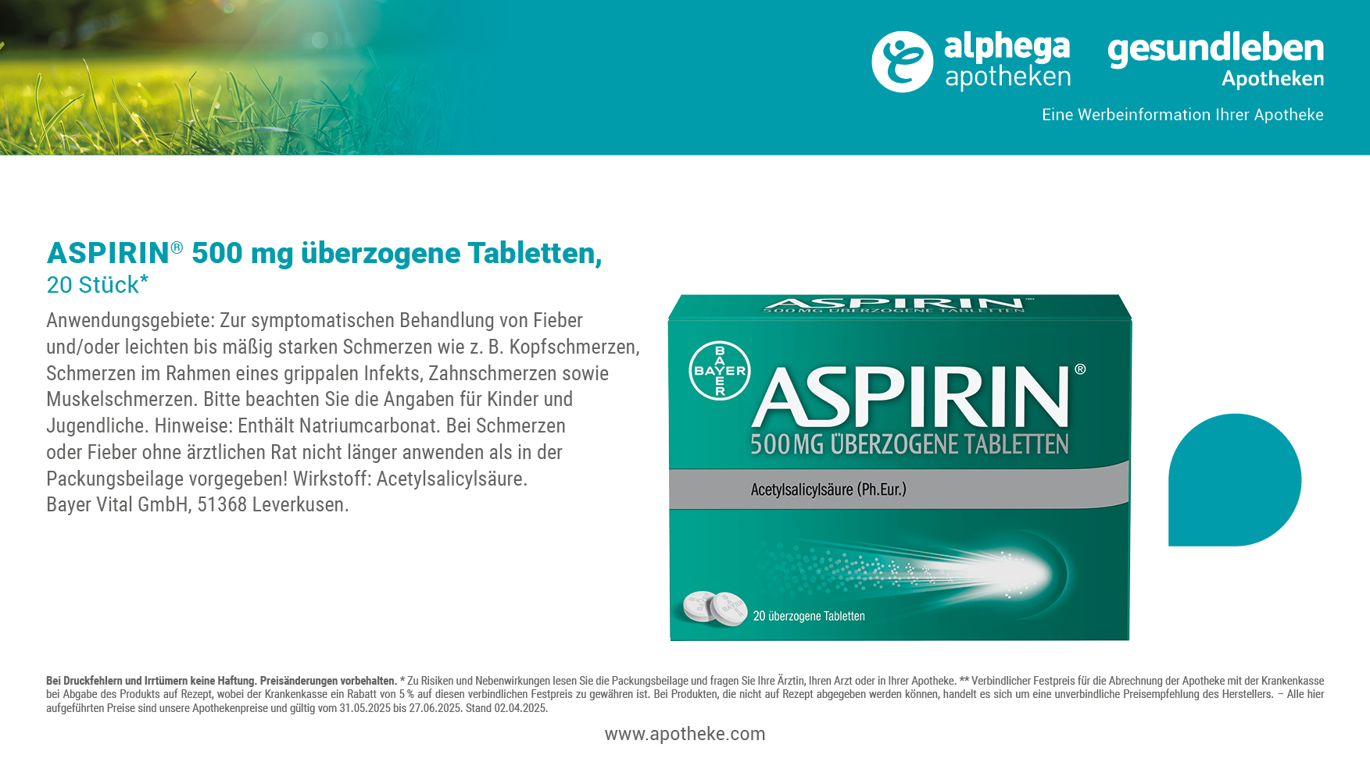
^{Unser}
^{Preis}
8,^{59 €}

Slide 15
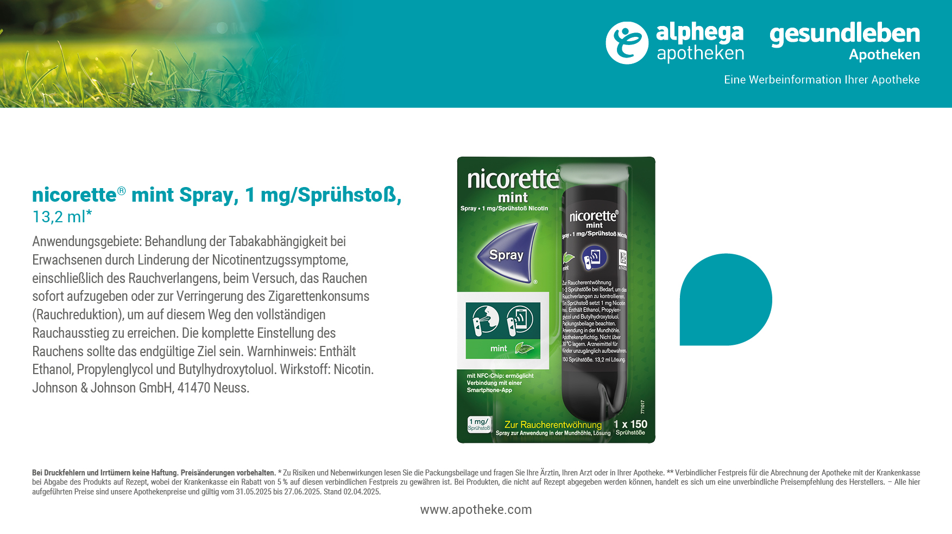
^{Unser}
^{Preis}
33,^{32 €}

Slide 16
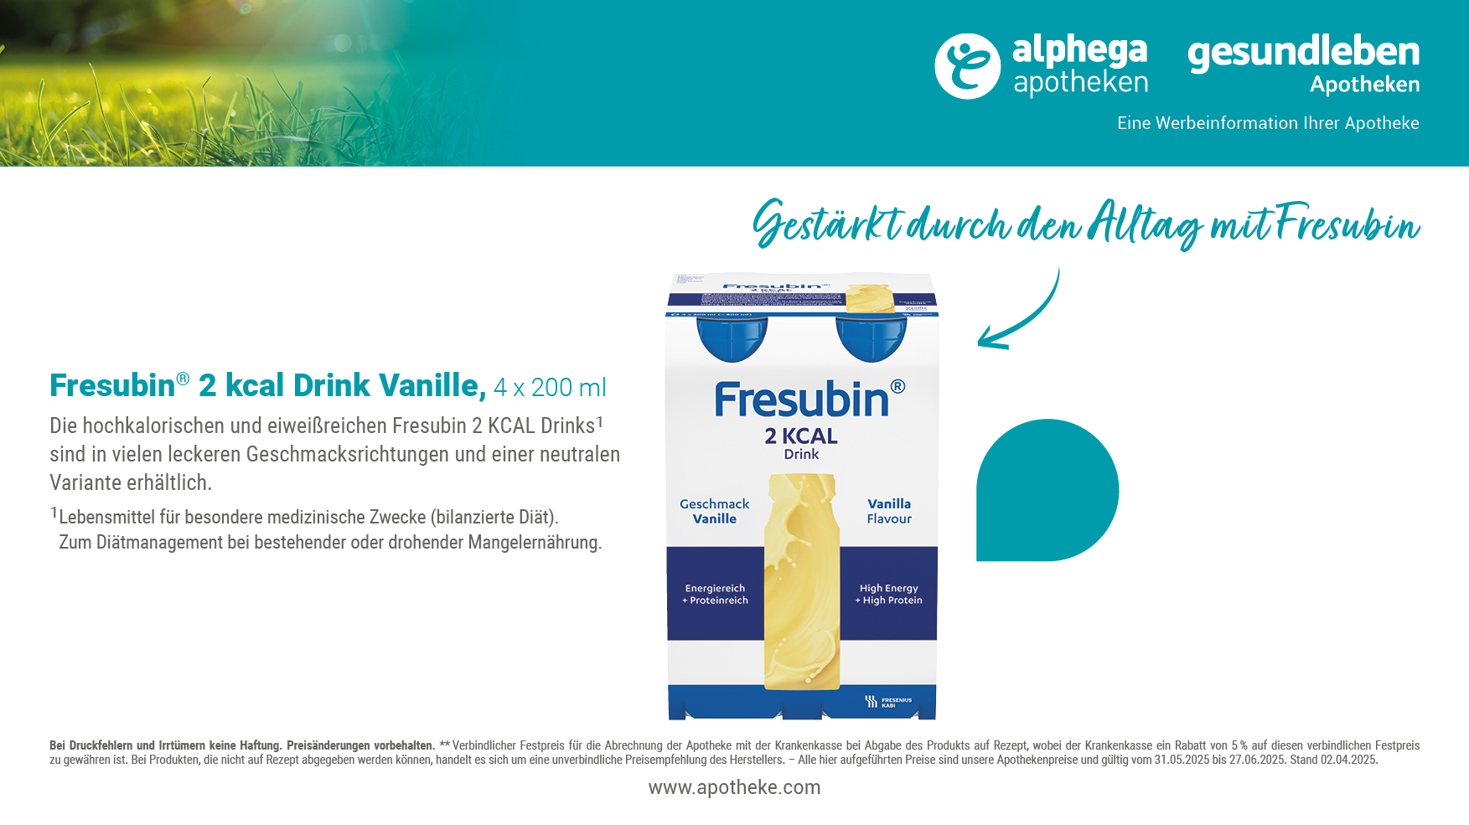
20%
sparen!
21,^{29 €}
26,67 €**
26,61 € pro 1.000 ml

Slide 17
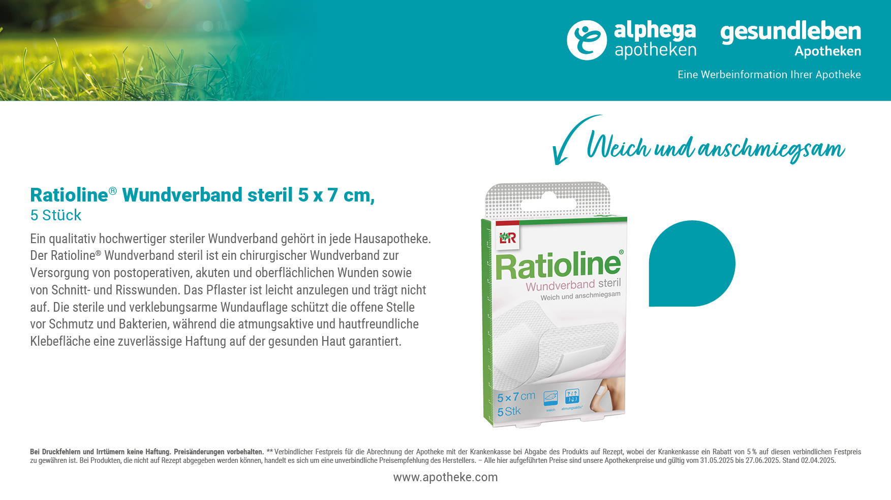
18%
sparen!
2,^{39 €}
2,95 €**

Slide 18

^{Unser}
^{Preis}
12,^{89 €}
257,80 € pro 1.000 g

Slide 19

20%
sparen!
10,^{29 €}
12,95 €**

Slide 20

20%
sparen!
10,^{29 €}
12,95 €**

Slide 21
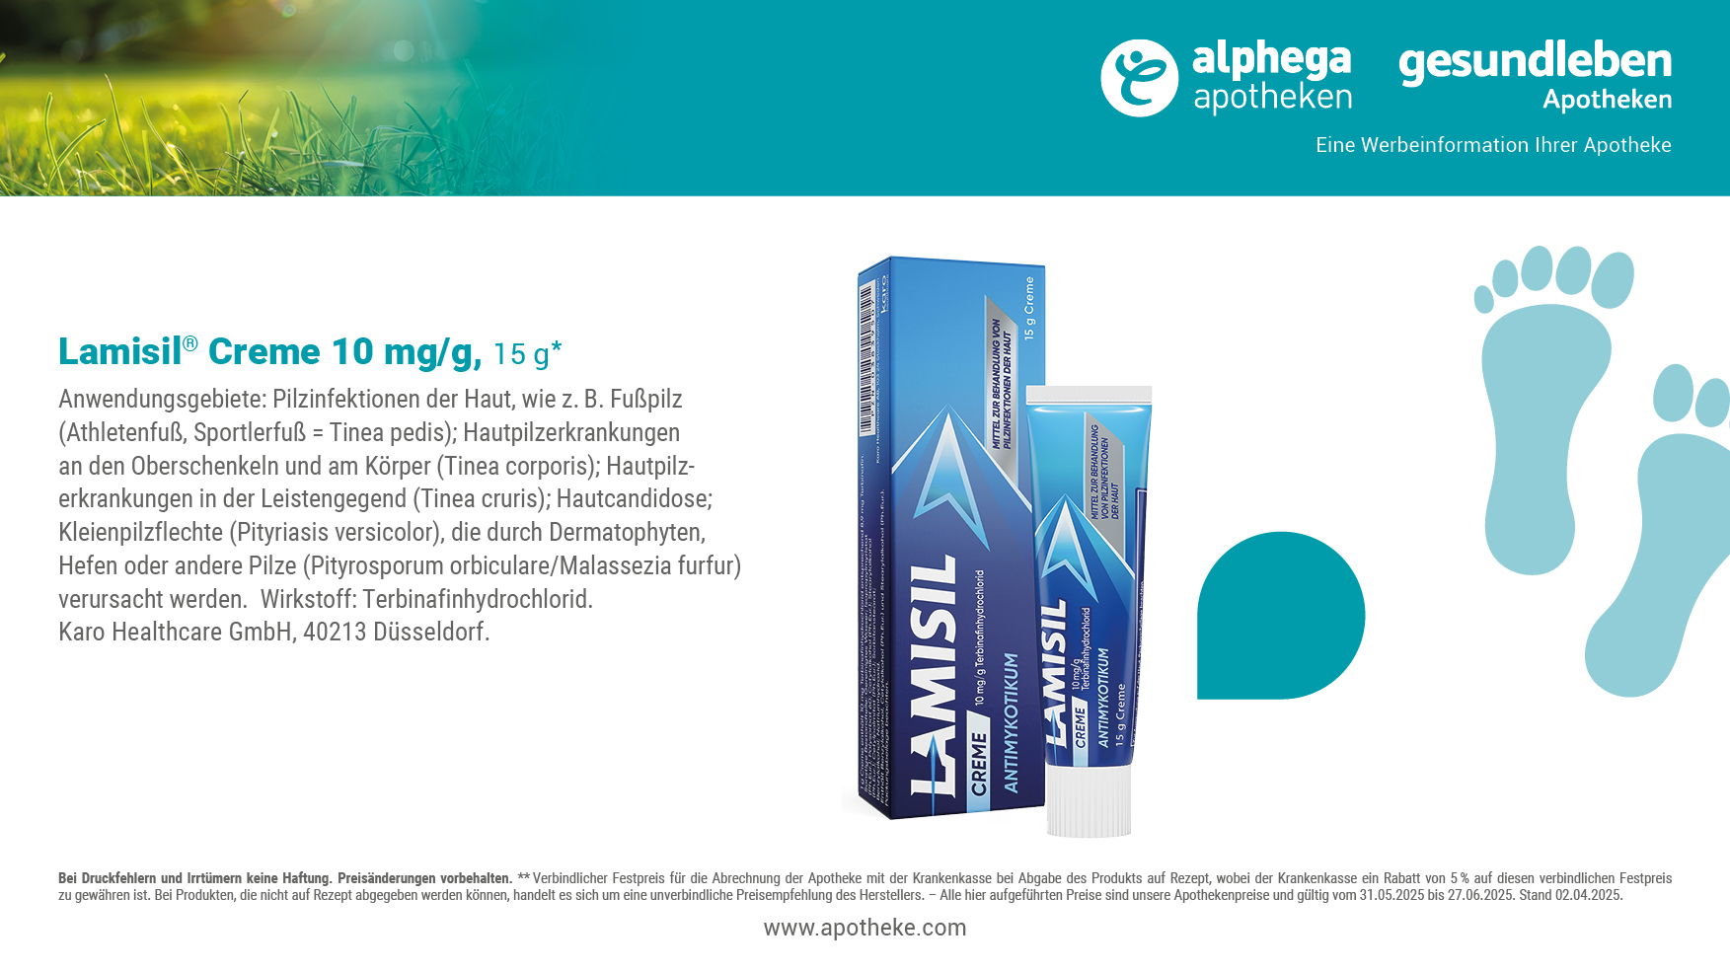
^{Unser}
^{Preis}
12,^{16 €}
810,67 € pro 1.000 g

Slide 23
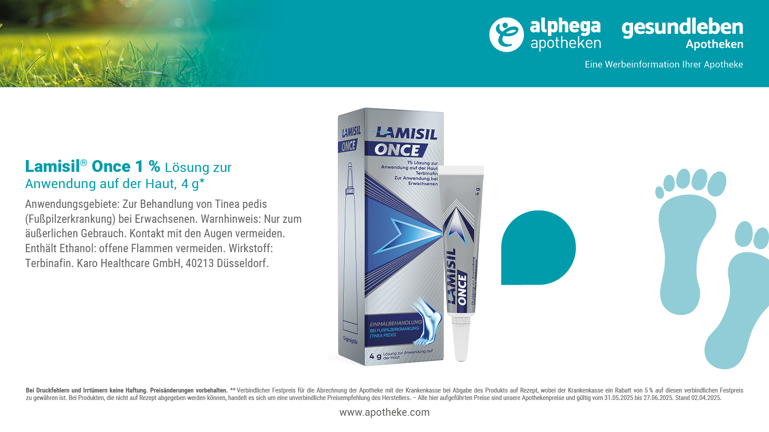
^{Unser}
^{Preis}
18,^{85 €}

Slide 24

^{Unser}
^{Preis}
7,^{09 €}

Slide 25

^{Unser}
^{Preis}
6,^{38 €}

Slide 26

20%
sparen!
31,^{89 €}
39,95 €**
569,46 € pro 1.000 ml

Slide 27

20%
sparen!
19,^{99 €}
24,99 €**

Slide 28
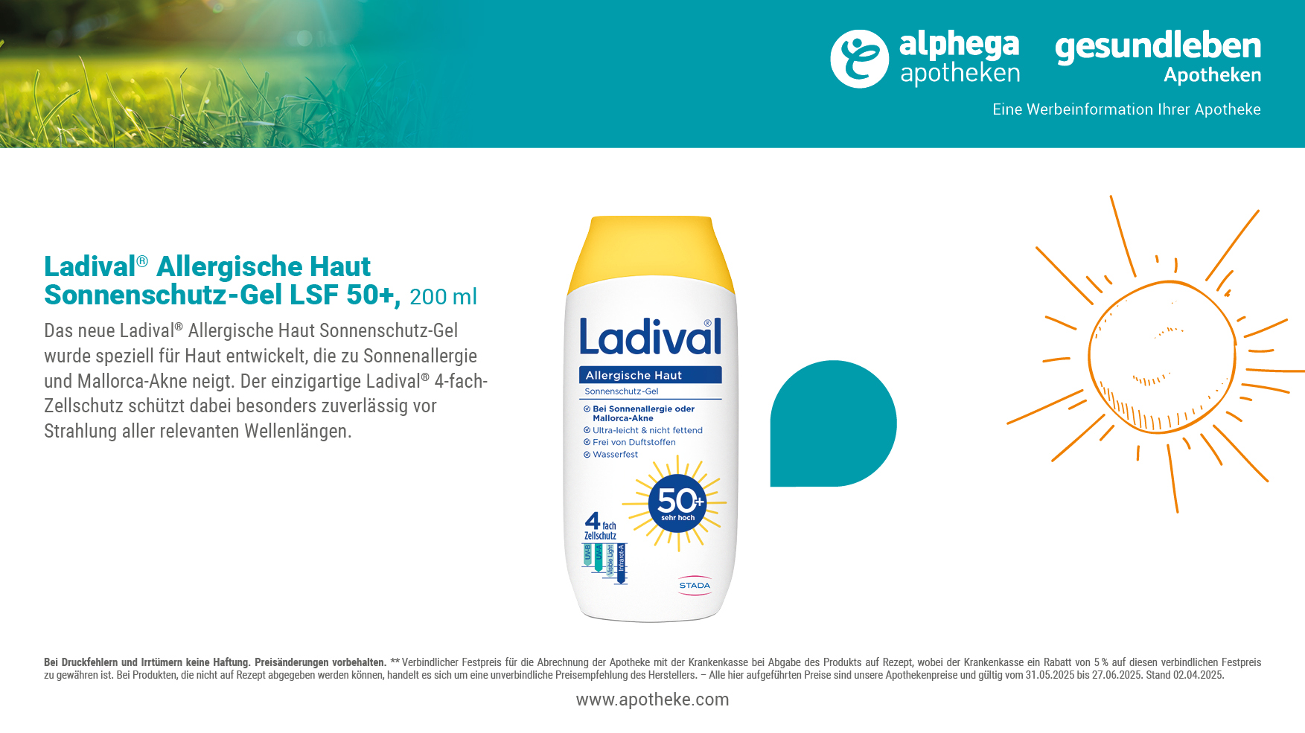
20%
sparen!
20,^{39 €}
25,50 €**
101,95 € pro 1.000 ml

